Slide 1
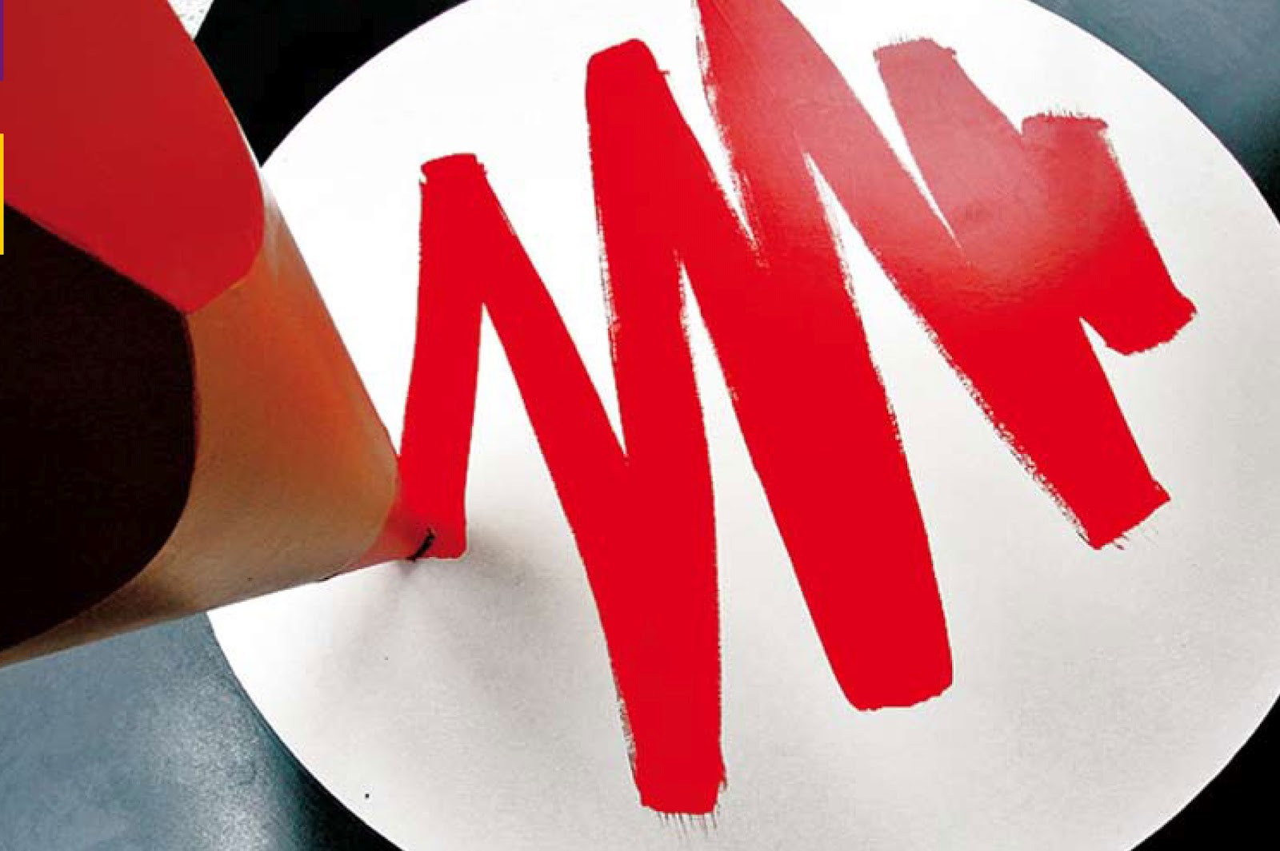
Notes:
1

Slide 2
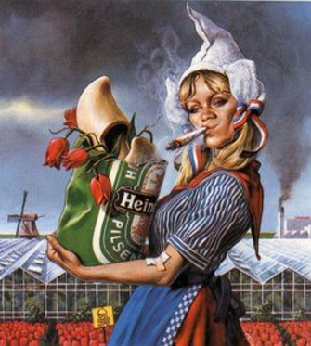
Notes:
2

Slide 3
Notes:
3

Slide 4
Maar wij hebben ons burgerrecht in de hemel, en van daar verwachten wij onze redder, de Heer Jezus Christus.
Notes:
4

Slide 5
Maar wij hebben ons burgerrecht in de hemel, en van daar verwachten wij onze redder, de Heer Jezus Christus.
Jezus regeert
Notes:
5

Slide 6
Maar wij hebben ons burgerrecht in de hemel, en van daar verwachten wij onze redder, de Heer Jezus Christus.
Jezus regeert
boven alles uit
Notes:
6

Slide 7
Maar wij hebben ons burgerrecht in de hemel, en van daar verwachten wij onze redder, de Heer Jezus Christus.
Jezus regeert
boven alles uit
door alles heen
Notes:
7

Slide 8
Maar wij hebben ons burgerrecht in de hemel, en van daar verwachten wij onze redder, de Heer Jezus Christus.
Jezus regeert
boven alles uit
door alles heen
tegen alles in
Notes:
8

Slide 9
Met de kracht waarmee hij in staat is alles aan zich te onderwerpen, zal hij ons armzalig lichaam gelijkmaken aan zijn verheerlijkt lichaam.
Notes:
9

Slide 10
Met de kracht waarmee hij in staat is alles aan zich te onderwerpen, zal hij ons armzalig lichaam gelijkmaken aan zijn verheerlijkt lichaam.
Onbegrijpelijk vrolijk
Notes:
10

Slide 11
Met de kracht waarmee hij in staat is alles aan zich te onderwerpen, zal hij ons armzalig lichaam gelijkmaken aan zijn verheerlijkt lichaam.
Onbegrijpelijk vrolijk
Onbegrijpelijk lijden
Notes:
11

Slide 12
Notes:
12

